Slide 1


Okul Başarısını Arttırma Öğretmen Sunumu (Lise)

Slide 2
Sunum İçeriği
Başarı
Okul Başarısı
Başarıyı Etkileyen Etmenler
Motivasyon
Ergenlik Dönemi
Okul Başarısını Artırmaya Yönelik Öneriler

Slide 3
Ziya Gökalp
Başarının sırlarından biri, geçici başarısızlıkların bizi yenmesine izin vermemektir.

Slide 4
BAŞARI
Belirli bir eylemin belirli bir süre içinde gerçekleştirilmesidir. Başarı aynı zamanda bir hedefi gerçekleştirmek veya bir hedefe ulaşmak anlamında da kullanılmaktadır.

Slide 5
OKUL BAŞARISI
Okul başarısı, bir öğrencinin öğrenme hedeflerine ne ölçüde ulaştığını gösteren akademik sonuçları tanımlar. Genellikle sınavlar, sürekli değerlendirmeler ve not ortalaması ile ölçülür.

Slide 6

BAŞARIYI ETKİLEYEN FAKTÖRLER
Öğrenciden Kaynaklanan
Zekâ düzeyi
Gelişimi
Duygusal, ruhsal özellikleri
Motivasyonu

Slide 7

Aileden Kaynaklanan
Anne – babanın tutum ve davranışları
Eğitim ve disiplin anlayışı
Okuma ve öğrenme motivasyonu

Slide 8

Okul Ortamı:
Öğretmenin tutum ve davranışları, ders programı ve öğretim yöntemleri

Slide 9
Bireysel Nedenler
Motivasyon İnsanı belirli bir amaç için harekete geçiren, istek, arzu, güçtür.
MOTİVASYONUN KAYNAKLARI
İç
Motivasyon
Dış
Motivasyon
Amaç
Ödül-Ceza
Öğrenme İsteği
Not
Merak-İlgi-Sevgi
Aile-Öğretmen

Slide 10
MOTİVASYONU AZALTAN ETKENLER
Kararsızlık
Öğrenilmiş Çaresizlik
Bakış Açısı
Başarısızlık Korkusu
Ümitsizliğe Düşmek
Kıyaslama
Dersi sevmemek
Plansızlık
Hedefin Olmaması

Slide 11
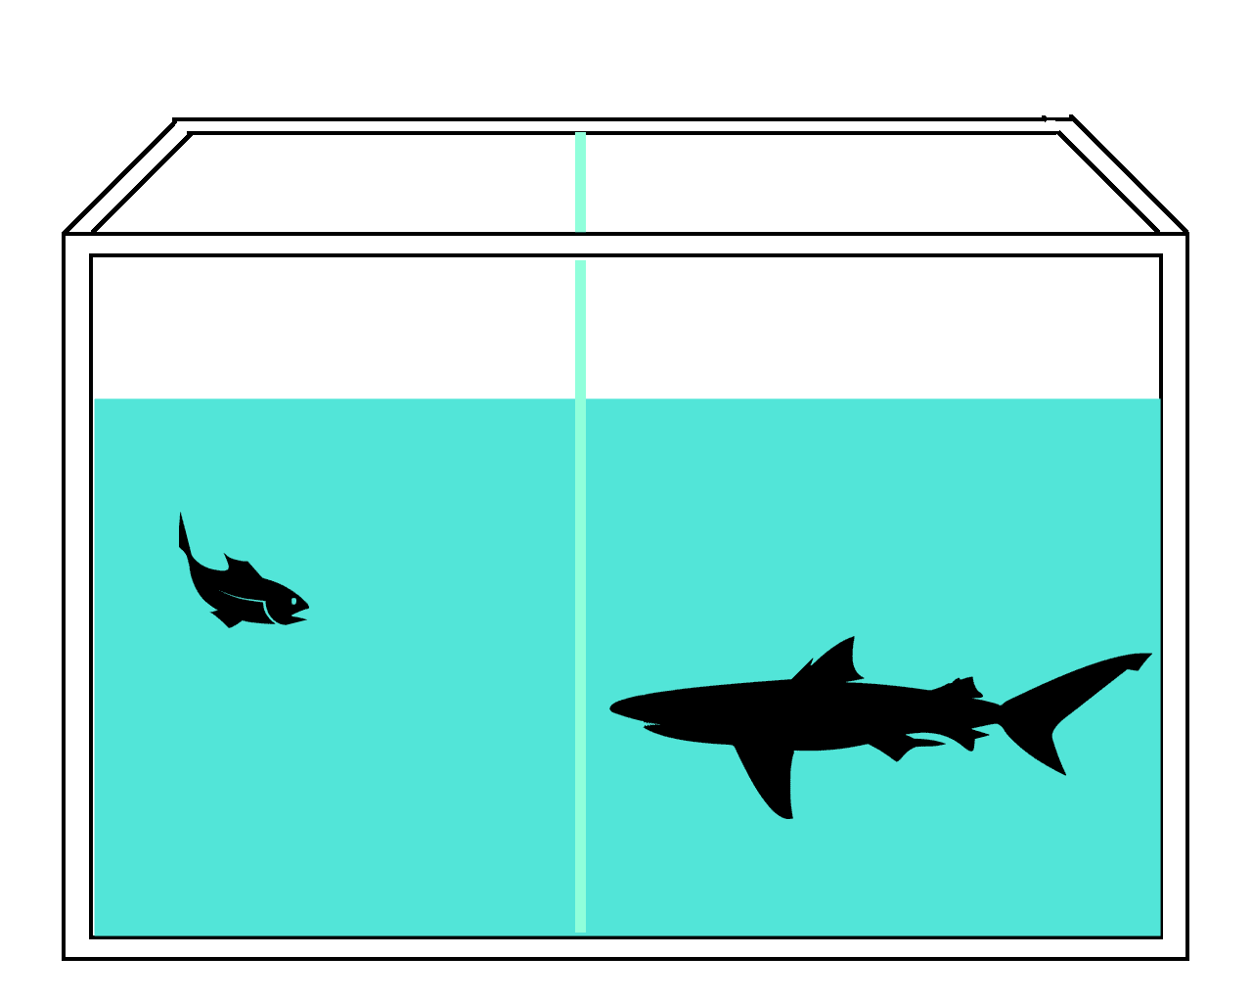
Öğrenilmiş Çaresizlik

Slide 12



MOTİVASYONU ARTIRAN ETKENLER
Hedefin Olması
Planlı
Çalışmak
Kendine Güvenmek

Slide 13
Bireysel Faktörler
Zeka: zihnin öğrenme, öğrendiğini uygulayabilme, yeni çözüm yolları bulabilme vb. yetenekleri kapsayan birleşimdir. Ayrıca zihnin algılama, bellek, düşünme, uslamlama¹, öğrenme gibi birçok işlevini içerir. * Okul başarısızlığı olan öğrencilerle başarılı öğrencilerin zeka düzeyleri arasında belirgin farklılıklar görülmemektedir.
Gelişim Durumu: Bireyin içinde bulunduğu gelişim düzeyi, o gelişim düzeyinin gerektirdiği gelişimsel görevleri yerine getirme durumu doğrudan başarı ile ilgilidir. Örneğin fiziksel olarak yetersizlik yaşayan bir bireyin sosyal gelişiminde zorlanma yaşanması ve yaşadığı sosyal problemlerde baş edememesi sonucu akademik başarısının düşmesi olasıdır.
Duygusal, Ruhsal Özellikleri:Duygusal olgunlaşmama okul başarısında önemli rol oynar. Özellikle ergenlerde, mesleki ve eğitimsel yönelimdeki gençler gelecek planları konusunda kararsız kalırlar. Mesleki amaçların azlığı çalışma motivasyonunu etkiler ve okul başarısızlığına neden olur.

Slide 14
Aileden Kaynaklanan Faktörler
Anne baba tutumları Çocuğun öğrenmeye dönük tutumunu belirlemede ailenin tutumu ve değerleri son derece önemlidir. Ebeveynlerden birinin veya her ikisinin, okula ve öğrenmeye karşı olumsuz tutumu, çocuğunda okula karşı negatif duygular geliştirmesine yol açmaktadır. Aileleri tarafından yüksek düzeyde kabul gören ve desteklenen öğrenciler, kabul görmeyen, sürekli eleştirilen ve yeteri kadar desteklenmeyen öğrencilere oranla daha yüksek başarı motivasyonuna sahiptirler.

Slide 15
Okul Ortamı
Ailenin eğitimsel hatalarından başka okul veya sınıf ortamının çocuğa uymaması, sınıf düzeyinin öğrencinin gelişim düzeyinin çok üstünde veya çok altında olması, çocuğun sınıf içinde arkadaşı ve görevi olmaması, çocuk için mutsuzluk ve başarısızlık nedenleridir. Öğretmenin olumsuz davranışları, bilgi yetersizliği, çocuklara ve mesleğine karşı ilgisiz tutumu, öğrencileri başarısızlığa ve okuldan kaçmaya iten etmenlerdir. Öğrenciler arasında ayırım yapmak, sınıf içinde yalnız başarılı öğrencilerle ilgilenmek, sınıf düzeyini belirleyememek, öğrencilerini tanımadan öğretim yapmak, planlı ve programlı bir çalışma yapamamak, en çok karşılaşılan öğretmen hatalarıdır.

Slide 16
ERGENLİK DÖNEMİ
(13-18 YAŞ) Her yaş döneminin kendine özgü gelişim özellikleri vardır.
Olgunlaşmak ve büyümek anlamına gelmektedir.
Çocukluk döneminden,Yetişkinlik dönemine geçiş evresidir.
Yetişkinlik döneminin şekillendiği,temellerinin atıldığı tam bir gelişim ve değişim dönemidir

Slide 17
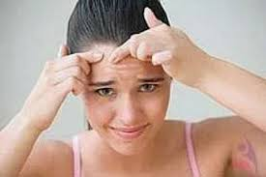
Bedensel Gelişim Ve Başarı
Meydana gelen hızlı bedensel gelişim ve değişimler gencin dikkatini kendisine yoğunlaştırmasına ; Çevresine ilgisiz,dikkatsiz davranmasına neden olur.
Gençte oluşacak bedensel gelişlim ve değişimlerin erken yada geç olması,gencin bu dönemi daha sıkıntılı ve huzursuz geçirmesine sebep olacaktır.
Sakalın çıkmaması , Boyun uzamaması ,çok zayıf yada kilolu olunması ,aşırı sivilcenin çıkması……

Slide 18

Zihinsel Gelişim Ve Başarı
Somut düşünceden soyut düşünceye geçiş hızlanmıştır.
Olaylar hakkında sık sık görüş bildirirler.
Kendi düşüncelerini kabul ettirme çabasındadırlar.
İlgileri değişmiştir, sosyal olaylara siyasete, felsefeye ,dine ilgileri artmış derslere karşı ilgileri azalmıştır.

Slide 19

Duygusal Gelişim Ve Başarı
Duygular iniş çıkışlar gösterirler. Bir bakarsınız ağlıyor bir bakarsınız gülüyor
Çelişkili duygular yaşarlar. Hem yalnızlığı savunurlar hem de arkadaş guruplarının olmasını isterler.
Çevreden İlgi ve onay beklerler.
Utangaçlık , karamsarlık, can sıkıntısı , öfke patlamaları görülür.

Slide 20
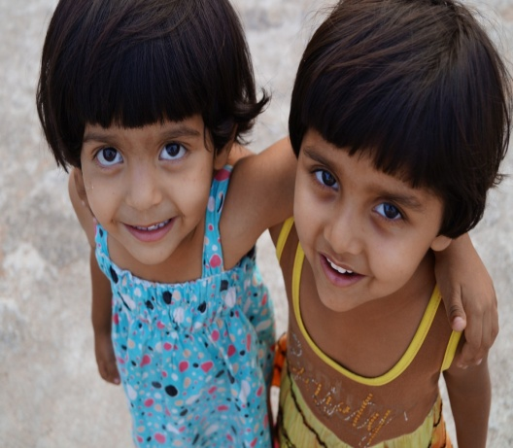
Sosyal Gelişim ve Başarı
Ergen çocukluk dönemi ile yetişkinlik arasında sıkışmış durumdadır.
Ergen,toplum içinde kendisine yer edinme çabasındadır.Kim olduğunu,neye inanacağını ,amacının neler olduğunu,Nasıl davranacağını…
Arkadaşları çok önemlidir.Zamanının çoğunluğunu onlarla geçirir.
Çevredeki insanlarla özdeşim kurar ve özdeşim kurdukları İnsanlar gibi davranırlar
Hırçın davranışlarda bulunurlar toplum kurallarını benimsemekte zorlanabilirler.
Sorumluluklarından kaçabilirler.

Slide 21
Okul Başarısını Arttırmaya Yönelik Öneriler
Öğretim yönteminin öğrencilerin özellilerine, anlatılan konuya ve derse göre ayarlanmalı
Öğrencinin birden fazla duyu organına hitap etmesine özen gösterilmeli, çeşitli araç gereç kullanarak öğretim canlı kılınmalı ,öğrencinin aktif katılımı sağlanmalı
Doğru davranışın pekiştirilmesi ve ödüllendirmesi yoluyla öğrencide öğrenme isteği ve hevesi uyandırılmalı

Slide 22

Okul ve aile ortamında bireyler arası ilişkilerin düzenli, huzurlu ve sağlıklı olması, çocuğun sevgi ve güven içinde büyümesi, çocuğun kendisini geliştirmesi için fırsat sağlanmalı
Güven duygusu hisseden çocuk sınıf içindeki uyumunda olduğu kadar ders başarısında da gelişme gösterir bu yüzden güven ortamının sağlanmalı

Slide 23
Başarılı bir öğrenme ortamının oluşturulması büyük ölçüde iyi bir öğrenci öğretmen diyalogunun oluşmasına bağlıdır.
Öğrencinin bireysel özelliklerini tanıyan, başarısı nedeniyle sınıf içinde onun gururunu okşayan, başarısız olduğunda destek gösteren öğretmen çocuğun ders başarısını etkiler
Öğretmenin öğrencileri ayrı ayrı tanımaya çalışması, Farklı potansiyele sahip bireyler olarak kabul etmesi ve değerlendirmeleri bu ölçüye göre yapması

Slide 24
Yaparak yaşayarak öğrenme modeli ile öğrencilerin derse aktif katılımı sağlanması bu sayede öğrencilerin Başarıya ulaşmaları sağlanarak sorumluluk sahibi bireyler olmalarına yardımcı olunması
Düzenli ve verimli çalışma alışkanlığı edinmelerine yardımcı olunması
Gençler akademik yönden başarısız olsa bile onların özel yeteneğinin ,ilgi alanları olduğu göz önünde bulundurulması bu konulara zaman ayrılması

